Slide 1
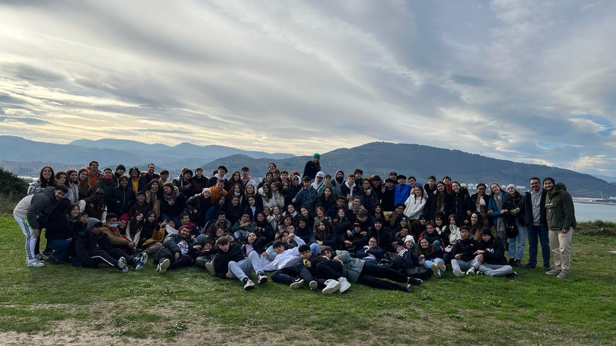

TFG
DISEÑO WEB Y BBDD EN CJ
RUBEN AGYAKWA MARCO BATISTA Y JEROME GAMBOA

Slide 2
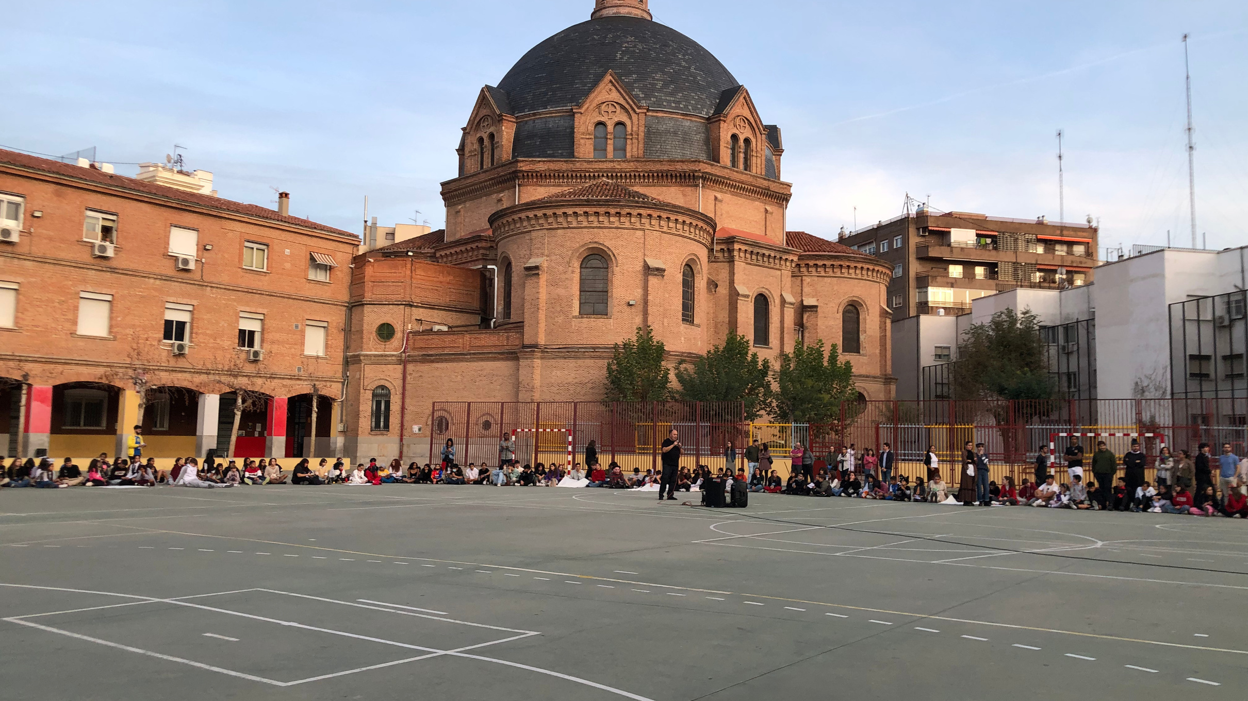
CONTENIDOS
01
02
03
04
05
06
Descripción, Objetivos y Justificación
Planificación
Tecnología utilizada
Analisís de requirimientos
Arquitecturas
Objetivos, conclusiones, mejoras

Slide 3
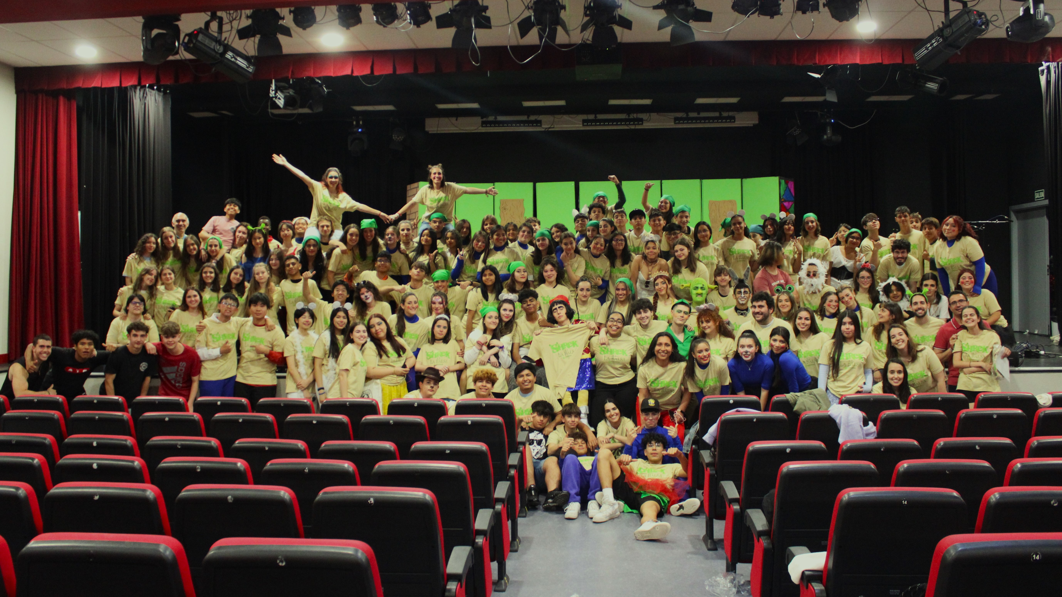



DESCRI`PCIÓN, OBJETIVOS Y JUSTIFICACIÓN
Cj ATOCHA
SALESIANOS ESTRECHO
SALESIANOS ATOCHA

Slide 4
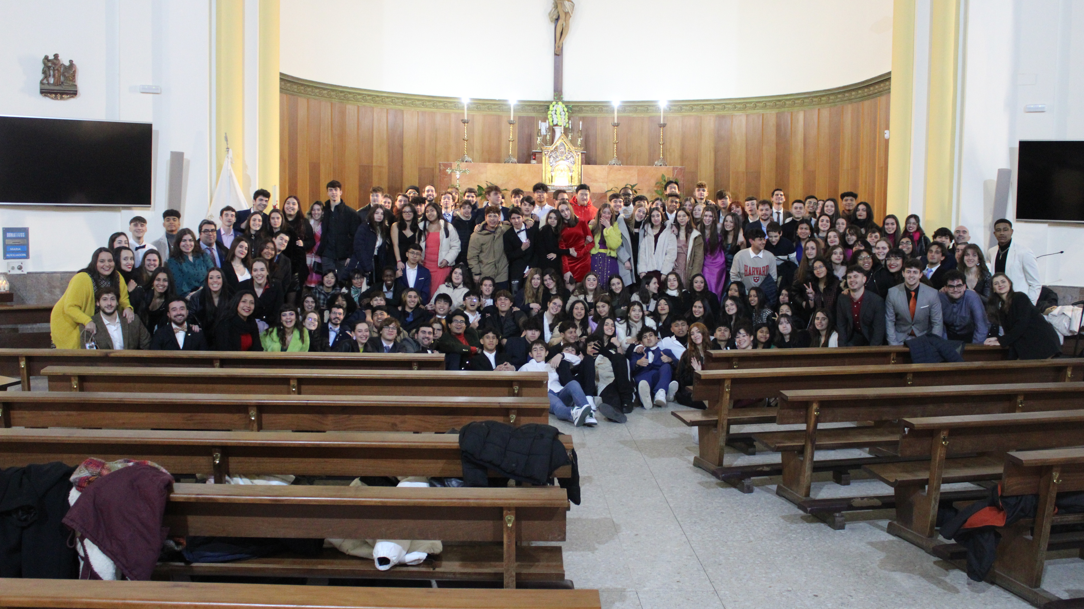
PLANIFICACIÓN
PLANIFICACIÓN
DESARROLLO
PRUEBAS
PLANIFICACIÓN
DESARROLLO
PRUEBAS
Reunión del equipo
Distribución de roles
Búsqueda de inspiraciones
Lluvia de ideas
Estructura de la información
Desarrollo del programa
Recopilación de información
Investigación
Reuniones de progreso
Resolución de Errores
Implementación de código
Internas
Externas
Feedback clientes
Análisis de los Resultados

Slide 5
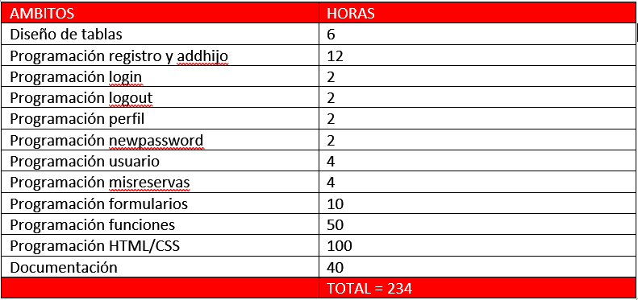
PLANIFICACIÓN INICIAL

Slide 6
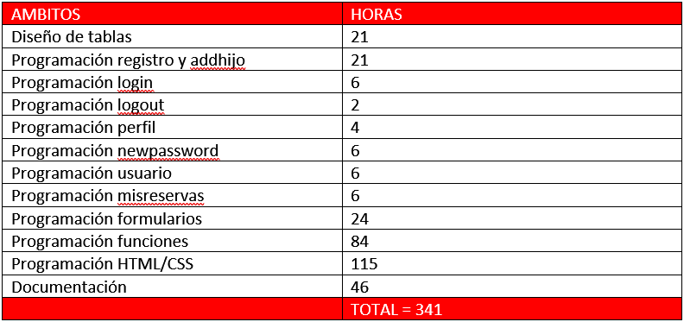
PLANIFICACIÓN REAL

Slide 7
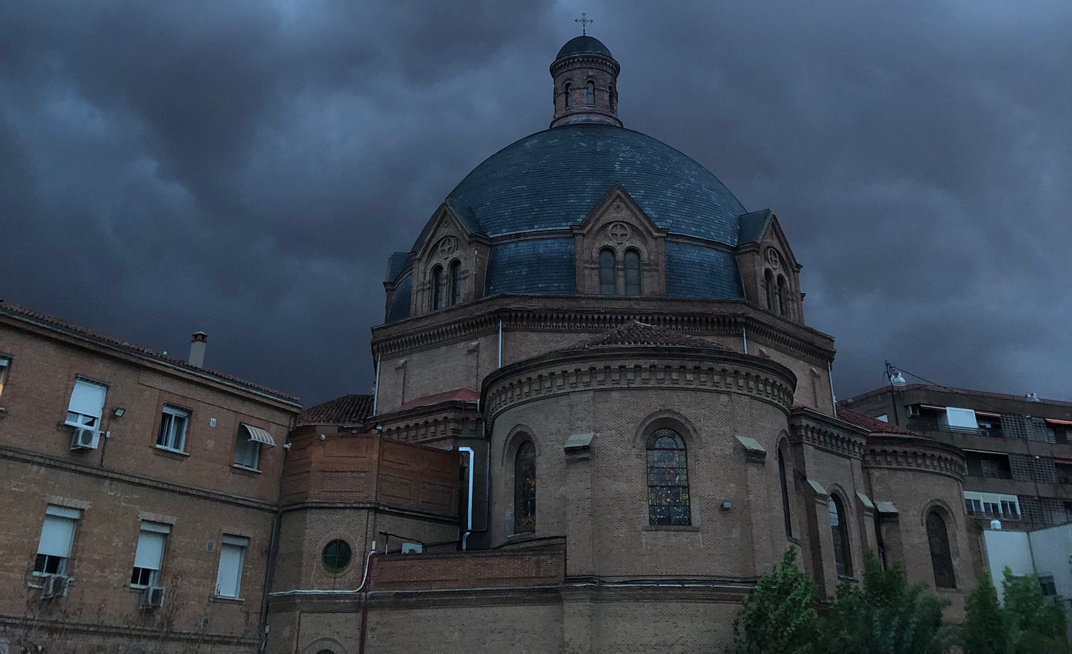








TECNOLOGIA UTILIZADA

Slide 8




ANALISIS DE REQUERIMIENTOS
Navegadores
Hardware

Slide 9




ARQUITECTURA DE HARDWARE

Slide 10
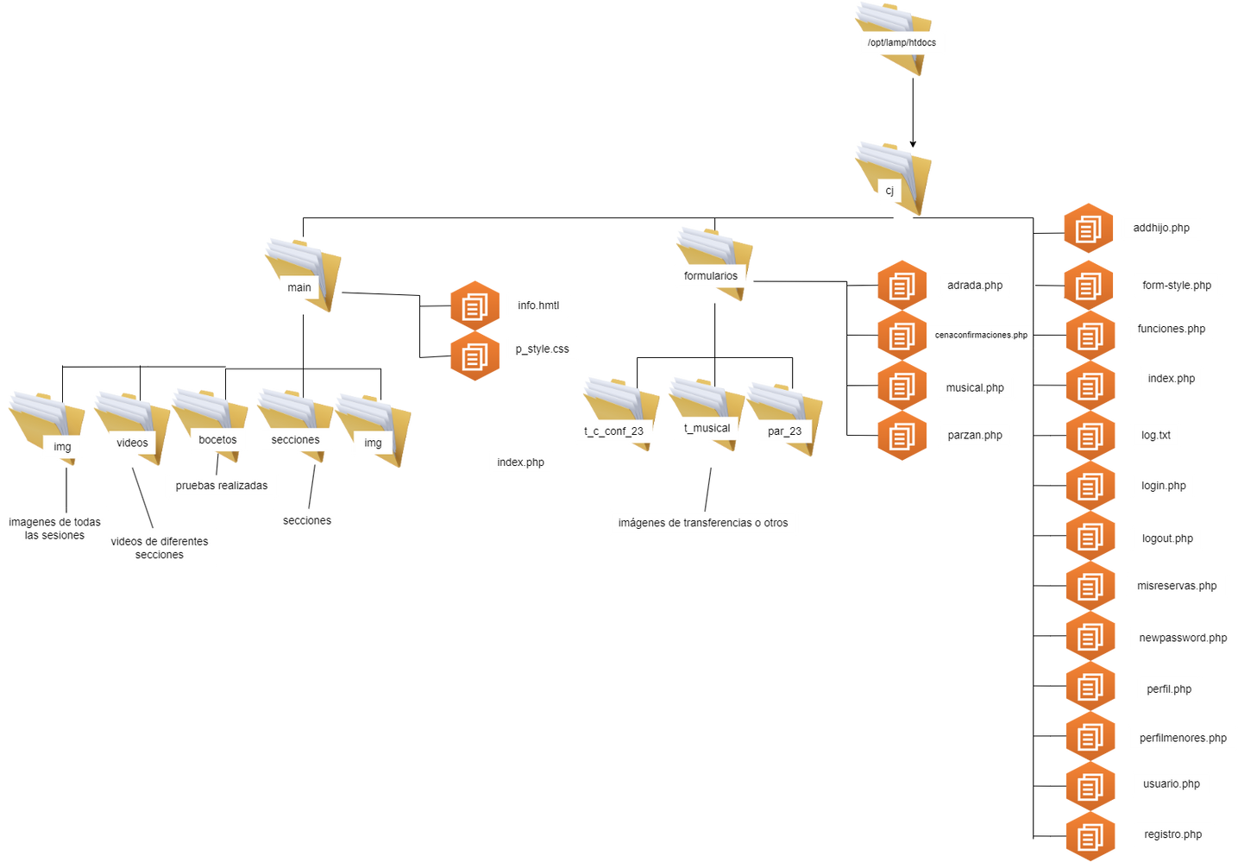
ARQUITECTURA DE SOFTWARE
Estructura de ficheros

Slide 11
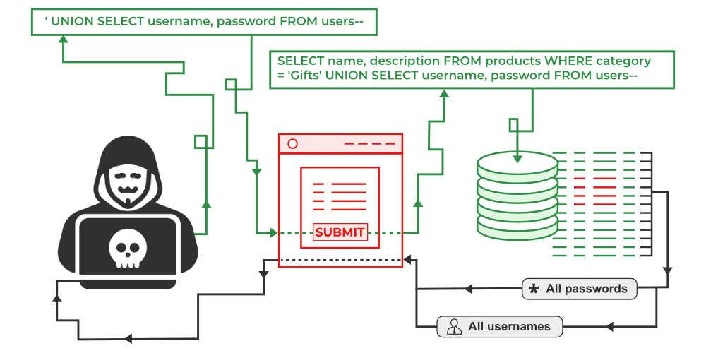
ARQUITECTURA DE SOFTWARE
Aspectos de Seguridad

Slide 12
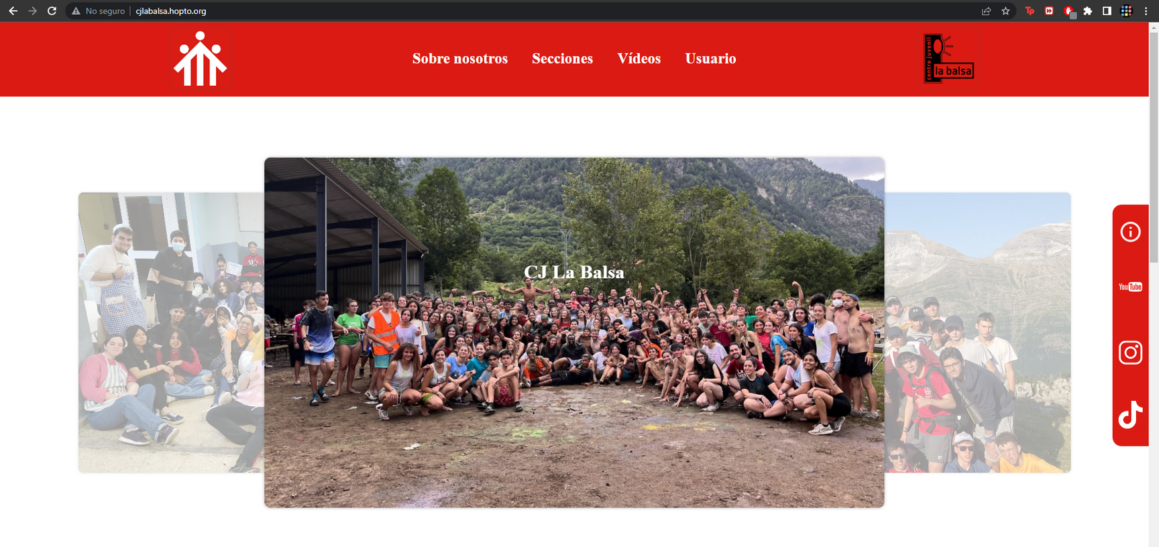
ARQUITECTURA DE SOFTWARE
Diseño de la interfaz de usuario

Slide 13
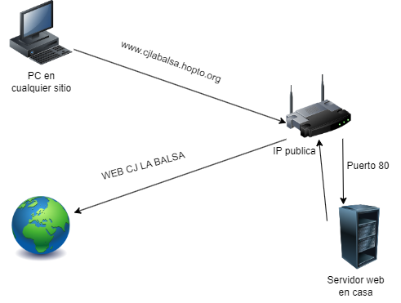
ARQUITECTURA DE SOFTWARE
Acceso Remoto

Slide 14
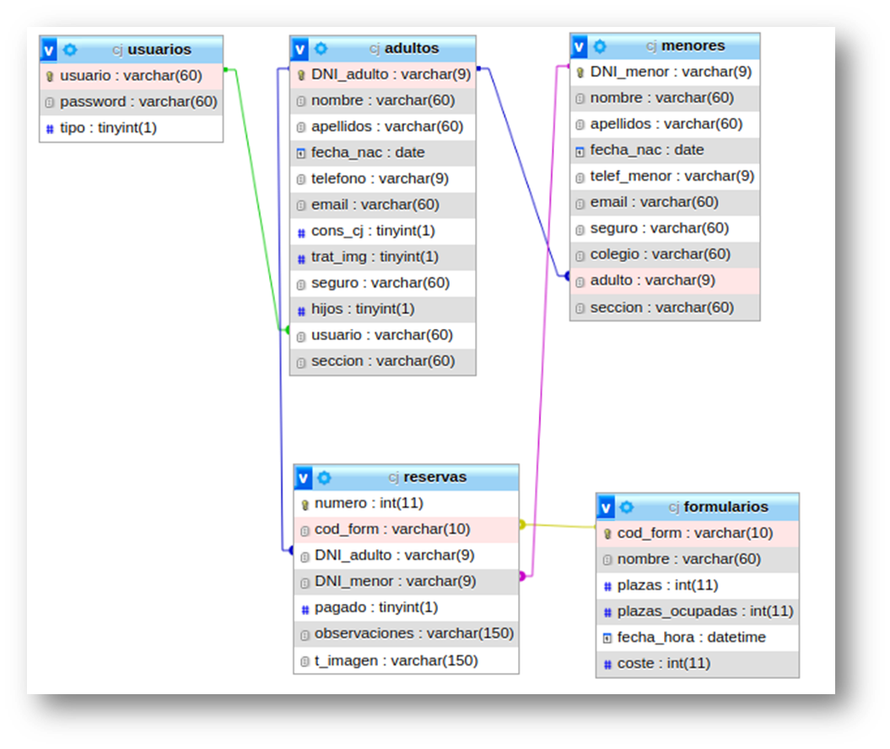
ARQUITECTURA DE SOFTWARE
BBDD

Slide 15


OBJETIVOS, CONCLUSIONES, MEJORAS

